Slide 1
Conda, Docker, Apptainer 入门
——项目环境依赖管理
24 计科 闫一然
北京师范大学 ASC超算队

Slide 2
1
内容地图
2
三大工具基础
01
Conda 基础
01’
小试牛刀用用 Conda
02
Docker 基础
02’
极小项目打通 Docker
03
Apptainer 基础
3
总结不是结束

Slide 3
01
内容地图

Slide 4
程序运行时依托什么？
我们在电脑系统环境中运行程序时：
项目本身
代码、配置、数据
项目运行环境
Python / 编译器、软件包、系统库及其版本
硬件与系统
CPU、GPU、内存、操作系统、文件系统
复制代码，不等于复制运行环境

Slide 5
程序运行的 “大环境”？本机与 HPC 服务器
本机
使用本机文件、环境与算力
-> 计算资源是本地的，独占的
HPC 服务器
使用远端文件、环境与算力
-> 计算资源是远程的，共享的
共享 HPC 服务器对权限、安全和资源管理模式等提出了更高的要求

Slide 6
三个问题 & 三个工具
三个问题
软件包和版本怎么管理？
更完整的运行环境怎么封装？
到共享 HPC 上如何运行？
三个工具
Conda 管理项目的软件环境
Docker 封装更完整的运行环境
Apptainer 在 HPC 中运行容器化环境
三者解决的问题层次不同，在实际的工作流中可以组合使用

Slide 7
02
三大工具基础
1 建立心智模型（建立直觉）
2 掌握基础使用（功能实现）
3 进行具体实操（真实操作）

Slide 8
001
Conda 基础

Slide 9
01 Conda —— Part1: 建立心智模型
要解决的问题
情境：当两个项目的建立需求发生冲突
Project A Project B
Python 3.10 Python 3.12
NumPy 版本 A NumPy 版本 B
如果全部安装到同一个全局环境，则容易产生版本冲突
Conda 的功能：
为不同项目建立 独立 Environment，创建、激活、切换 具有不同 Python/package 版本的环境。
注意，Conda 的“隔离”主要是软件环境隔离。

Slide 10
01 Conda —— Part1: 建立心智模型
Conda 的核心概念
Channel
↓ 提供
Package + Dependencies
↓ 安装到
Environment
Environment 环境
一套相对独立的软件环境， 包含某个项目需要的软件、包和版本。
Package 软件包
Conda 可以安装和管理的 软件单元
如 Python package、编译后的库、工具等
Dependency 依赖
“Package A 运行需要 Package B”
安装一个包时，Conda 需要一起求解满足版本约束的依赖集合
Channel 通道
Conda 获取 package 的来源
本质上是存放、发布 Conda packages 的仓库位置（常见 Channel 有 defaults、conda-forge）

Slide 11
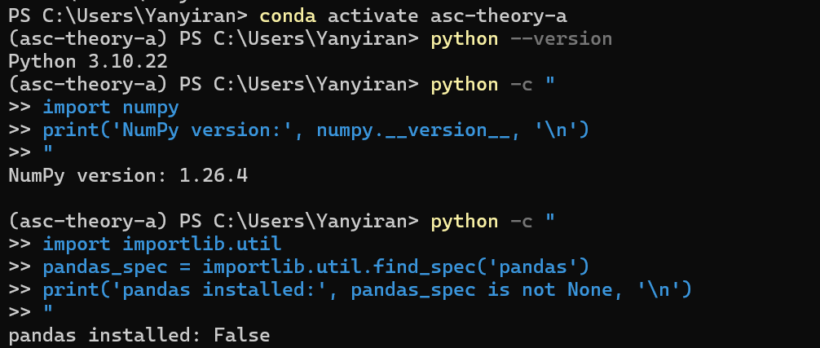
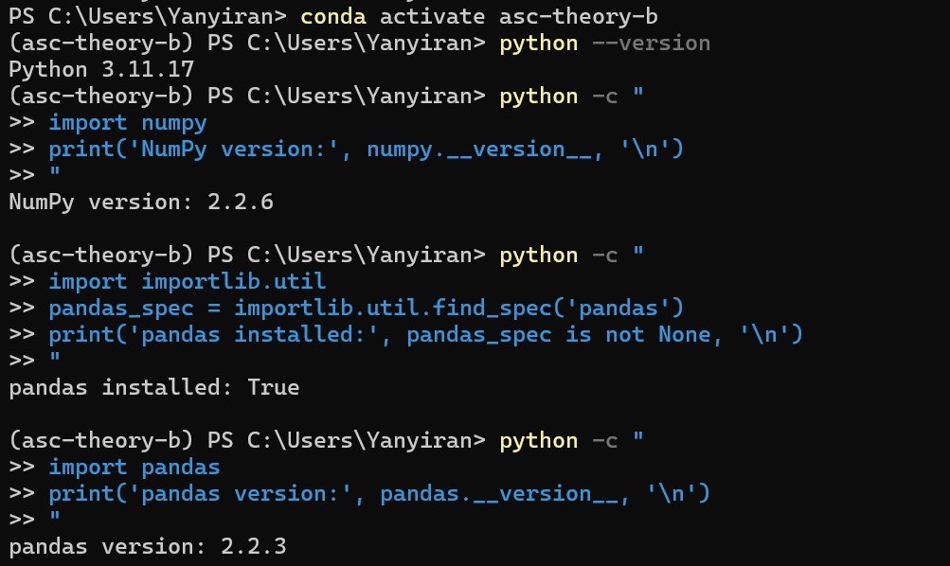
01 Conda —— Part1: 建立心智模型
Conda 的基本工作流
【搭建环境】
创建 Environment
↓
安装所需软件
Channel
↓ 提供
Package + Dependencies
↓ 安装到
Environment
【使用环境】
激活环境
↓ 使得
Shell 优先使用该环境中的程序
↓
运行项目
使用命令 conda activate
更准确的表述：activate 会调整当前 Shell 的环境设置 python、pip 等命令将优先指向当前 Environment

Slide 12
Reminder
补充：一个命令长什么样子？
一个通用的命令，通常可以分为三个部分：
command（命令名） + [options]（选项） + [operands]（操作数）
做什么 怎么做 对谁做
command subcommand [option [option-argument] ...] [operand ...]
e.g.
  conda install -c conda-forge PACKAGE
  conda install numpy
  docker ps -a
  conda list

Slide 13
01 Conda —— Part2: 掌握基础使用
基本操作 1：Environment 环境的生命周期
tip. 先知晓有什么操作能够通过命令实现
# 创建
conda create -n myenv python=3.12
# 查看已创建的环境列表
conda env list
# 进入（激活）/ 离开
conda activate myenv
conda deactivate
# 删除
conda remove -n myenv --all
这些操作的对象都是 Environment
Channel
↓ 提供
Package + Dependencies
↓ 安装到
Environment

Slide 14
01 Conda —— Part2: 掌握基础使用
基本操作 2：Package 软件包管理与 Channel
【Package 软件包管理】
# 搜索包：查看可安装版本、平台和来源频道
conda search numpy
# 安装包：安装到当前激活的 conda 环境
conda install numpy
# 查看包：列出当前环境已安装的包
conda list
# 卸载包：从当前环境移除指定包
conda remove numpy
【Channel】
# 指定频道安装：-c 指定 conda-forge 频道
conda install -c conda-forge PACKAGE
Channel
↓ 提供
Package + Dependencies
↓ 安装到
Environment

Slide 15
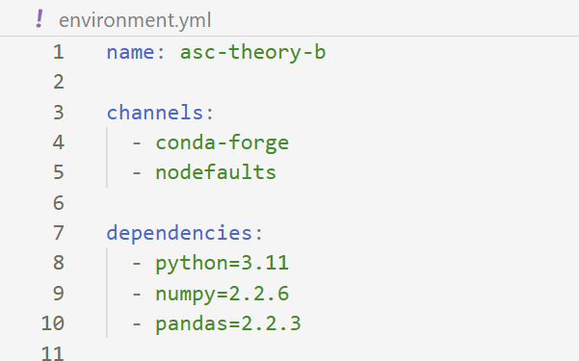
01 Conda —— Part2: 掌握基础使用
基本操作 3：环境复现（environment.yml）与 Conda 工作流
environment.yml
环境描述文档
描述 Environment，Channels，Dependencies
# 根据 enrivonment.yml 创建环境
## 导出环境情况
conda env export > environment.yml
## 根据文件重建环境
conda env create -f environment.yml
Channel
↓ 提供
Package + Dependencies
↓ 安装到
Environment

Slide 16
01 Conda —— p.s. 一些辨析与强调
Conda & pip & venv
工具 | 主要职责
pip | 安装软件包（安装 Python Packages）
venv | 管理虚拟环境（基于已有 Python 创建虚拟环境）
Conda | 管理虚拟环境 + 管理软件包
在 Conda 环境中可以使用 pip，但两者属于两套包管理生态
Conda 的管理边界
不会给项目创建一个独立操作系统内核或完整隔离文件系统

Slide 17
01 Conda —— 小结
核心定位
以 Environment 为单位，管理不同项目的软件包与版本依赖。
核心机制
Channel → Package + Dependencies → Environment
基本工作流
Create → Activate → Install → Run → Export / Reproduce
能力边界
主要实现软件环境隔离，不提供独立操作系统内核或完整文件系统隔离。
Conda 解决的是“项目需要哪些软件，以及如何管理和复现这些依赖”

Slide 18
001’
小试牛刀用用 Conda

Slide 19
002
Docker 基础

Slide 20
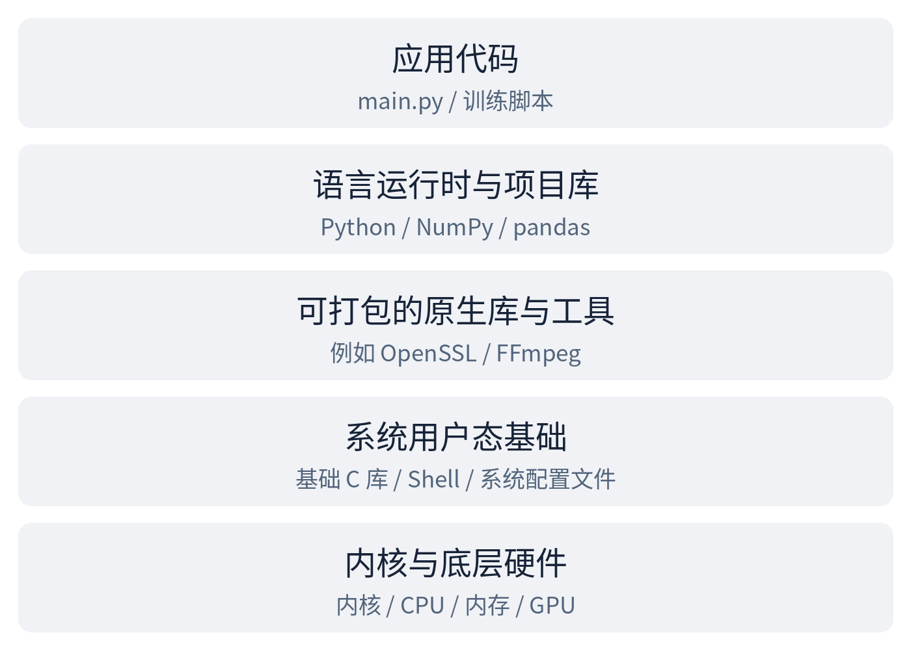
02 Docker —— Part1: 建立心智模型
要解决的问题 —— 比 Conda 扩展了什么
情境：更底层、更完整的运行环境需求
Docker
容器用户态文件系统
（镜像内的系统用户态基础）
Conda
Conda 环境目录中的软件包
（宿主机的系统用户态基础）
Conda 管理软件包；Docker 进一步封装系统用户态，并提供进程等运行隔离。

Slide 21
02 Docker —— Part1: 建立心智模型
Docker 的核心概念
Image 镜像
Container 的 运行模板 / 标准化软件包
包含运行需要的文件、二进制、库、配置等
Container 容器 -> 具有隔离运行环境的进程
一个 实际运行的实例，基于 Image 创建所得
同一个 Image 可以创建多个相互独立的 Container
Registry 镜像注册中心
集中存储和分发 Images 的地方
e.g. Docker Hub（最常见）
关于名称：Tag 部分是标识 Image 版本/变体的标签。
Dockerfile 镜像构建文件
构建 Image 的文本“配方 / 说明书”
Image ──run──> Container
↑ ↑
build |
| |
Dockerfile Registry
Registry
│
├── Repository01 镜像仓库
│ ├── image:latest
│ ├── image:1.25
│ └── image:1.27
│
├── Repository02
│ ├── myapp:v1
│ └── myapp:v2
└── ...

Slide 22
02 Docker —— Part1: 建立心智模型
Image 的分层理念
1. Image 由多个 Layer 叠加组成
每一层可理解为“基于上一层发生的一组文件系统变化”；
Cotainer 最终看到的是多层叠加后的完整文件系统。
2. Layer 具有不可变性
已经生成的 Image Layer 不可被直接修改；
后续发生新变化时，会在原有 Layer 之上增加新的 Layer；
Image 本身可以理解为一组“只读、不可变的层”。
3. 分层可以实现复用
不同 Image 可以共享相同的基础 Layer；
已有 Layer 可以被重复利用，避免重复保存和传输完整环境。

Slide 23
02 Docker —— Part1: 建立心智模型
Image 的分层理念
4. Container 在 Image 上增加 Writable Layer
Image Layers 保持只读；
Container 启动后，在 Image Layers 之上增加一个属于自己的 Writable Layer。Container 运行期间产生的文件修改主要记录在这一层。
5. 一个 Image 可以对应多个独立 Container
多个 Container 可以共享同一组只读 Image Layers；
每个 Container 拥有自己的 Writable Layer；
因此它们可以基于同一个 Image 运行，同时保持各自运行时修改相互独立。

Slide 24
02 Docker —— Part1: 建立心智模型
Docker 的系统模型
用户
↓
docker CLI
↓ 请求
Docker Engine / daemon
├── Images
├── Containers
└── Volumes
Host
├── Docker Engine
│ ├── Container A
│ └── Container B
└── Filesystem / Hardware

Slide 25
02 Docker —— Part1: 建立心智模型
Container 生命周期
Image
│ docker run
▼
Running Container
│ stop │ start
▼ │
Stopped Container ───┘
│ rm
▼
Container Removed

Slide 26
02 Docker —— Part2: 掌握基础使用
基本命令 1：关于 Image
# 拉取：拉取镜像到本地
docker pull IMAGE
# 查看已有：查看本地已有镜像
docker images
# 删除：删除本地镜像
docker rmi IMAGE

Slide 27
02 Docker —— Part2: 掌握基础使用
基本命令 2：关于 Container
# 停止：停止正在运行的容器
docker stop CONTAINER
# 启动：启动已经停止的容器
docker start CONTAINER
# 删除：删除已停止的容器
docker rm CONTAINER
# 查看：查看所有容器，包括已停止的容器
docker ps -a
# 执行命令：在运行中的容器内执行命令
docker exec CONTAINER CMD
# 日志：查看容器日志
docker logs CONTAINER

Slide 28
02 Docker —— Part2: 掌握基础使用
数据存储管理问题
Image Layers：只读、可复用
+
Container Writable Layer：当前 Container 独有
文件只写入 Writable Layer，删除 Container 后，数据随该 Layer 一起消失
需要长期保存的代码、数据和结果，应连接到 Container 之外的持久化存储
Bind Mount 与 Volume
Bind Mount
Host 明确目录 ↔ Container 目录
常用于源码、Dataset、配置与输出结果
Volume
Docker 管理的持久化存储 ↔ Container
无需直接管理 Host 的具体存储路径

Slide 29
02 Docker —— Part2: 掌握基础使用
基本命令 3：数据存储管理
# 挂载参数：需配合 docker run 使用
## 宿主机路径:容器路径，默认读写
-v HOST_PATH:CONTAINER_PATH
## 宿主机路径:容器路径：只读
-v HOST_PATH:CONTAINER_PATH:ro

Slide 30
02 Docker —— Part2: 掌握基础使用
Dockerfile：定义自己的 Image
# 指定基础镜像：后续构建基于 python:3.12
FROM python:3.11-slim
# 设置容器内工作目录：后续指令默认在 /app 下执行
WORKDIR /app
# 复制文件：将构建上下文当前目录内容复制到镜像的 /app
COPY . /app
# 构建时执行：安装 Python 依赖，结果写入镜像层
RUN pip install -r requirements.txt
# 容器启动时执行：默认运行 main.py
CMD ["python", "main.py"]

Slide 31
02 Docker —— Part2: 掌握基础使用
Docker 的完整工作流
docker build -t myimage:tag .
Dockerfile + Build Context
↓ build
Image
pull / push ↙ ↘ run
Registry Container
↓
Bind Mount / Volume

Slide 32
02 Docker —— 小结
核心定位
将应用及其依赖的系统用户态环境封装为 Image，通过 Container 隔离运行。
核心机制
Dockerfile + Build Context → Image → Container
Registry 负责镜像存储与分发；Docker Engine 负责容器管理。
两条关键机制
分层机制： Image Layers 只读、不可变、可复用；Container 拥有独立 Writable Layer
数据持久化： Bind Mount / Volume 将持久化数据与容器自身的可写层分离。
Image 固化运行环境，Container 执行程序，Mount 管理持久化数据

Slide 33
002’
极小项目打通 Docker

Slide 34
003
Apptainer 基础

Slide 35
03 Apptainer —— Part1: 建立心智模型
要解决的问题 —— 共享 HPC 带来的新问题
个人机器 / 普通服务器
用户直接管理 Docker 工作流
共享 HPC Cluster
多用户共享
普通用户通常没有 root
GPU 等资源由 Scheduler 分配
共享文件系统
任务通常由 Slurm 管理
……
共享 HPC 需要更适合其权限、安全与资源管理模式的容器运行方式

Slide 36
03 Apptainer —— Part1: 建立心智模型
从 Docker 迁移到 Apptainer
需要新增
共享 HPC 的权限与调度模型
SIF 单文件 Image
任务式执行模型
GPU 与 Slurm 的协作方式
可以继承
Image：运行环境的载体
Registry：镜像的来源
Bind：连接 Host 与 Container 文件
Container：借助 Image 中的环境运行程序

Slide 37
03 Apptainer —— Part1: 建立心智模型
SIF 与任务式执行模型
SIF：Singularity Image Format
Apptainer 常用的单文件 Image 格式
常见文件：ubuntu.sif、pytorch.sif
Apptainer 科研场景更关注借助 Image 执行计算任务
Docker / OCI Image
↓ pull / convert
SIF
Docker：Image → Container → stop / start / rm
Apptainer：SIF → exec → 任务结束

Slide 38
03 Apptainer —— Part1: 建立心智模型
只读 SIF 与 Host 文件系统
SIF 负责提供软件环境
Host Filesystem 负责保存持续变化的文件
二者通过 Bind 连接
SIF Host Filesystem
软件与运行环境 ← Bind → 代码 / 数据
通常默认只读 Checkpoint / 输出

Slide 39
03 Apptainer —— Part2: 掌握基础使用
基本操作 1：从 Docker 操作到 Apptainer 操作
Docker | Apptainer
docker pull IMAGE | apptainer pull app.sif docker://IMAGE
docker run IMAGE CMD | apptainer exec IMAGE CMD
进入 Container 调试 | apptainer shell IMAGE
Bind Mount | --bind HOST:CONTAINER
Container Writable Layer | SIF 通常默认只读
Docker 中使用 GPU | --nv 接入 Host NVIDIA GPU
apptainer exec 直接指定 Image 执行命令
它不等于对运行中 Container 使用的 docker exec

Slide 40
03 Apptainer —— Part2: 掌握基础使用
基本操作 2：Apptainer 与 HPC 协作
Slurm
分配 CPU / GPU / 内存，调度任务
管理计算资源并调度作业的系统
↓
Apptainer
提供软件运行环境
↓
程序与 MPI
执行实际计算
--bind：连接 Host 上的代码、数据与输出
--nv：把可用的 NVIDIA 设备及必要驱动库接入 Apptainer，让程序使用 Host 的 NVIDIA GPU
apptainer exec --nv \
--bind HOST_PATH:CONTAINER_PATH \
IMAGE.sif COMMAND

Slide 41
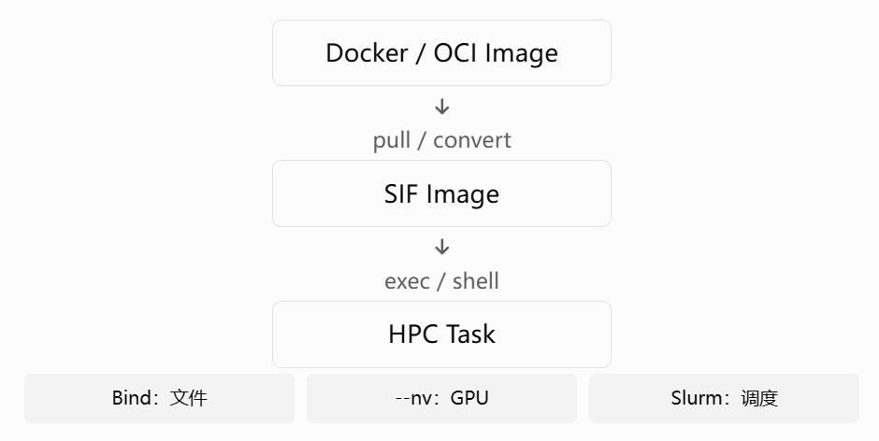
03 Apptainer —— 小结
与 Docker 的定位区别
Docker 侧重 Image 构建和 Container 管理；
Apptainer 侧重在 HPC 环境中利用 Image 执行计算任务。
核心工作流
Slurm 管资源，Apptainer 管运行环境，程序负责实际计算

Slide 42
03
总结不是结束

Slide 43
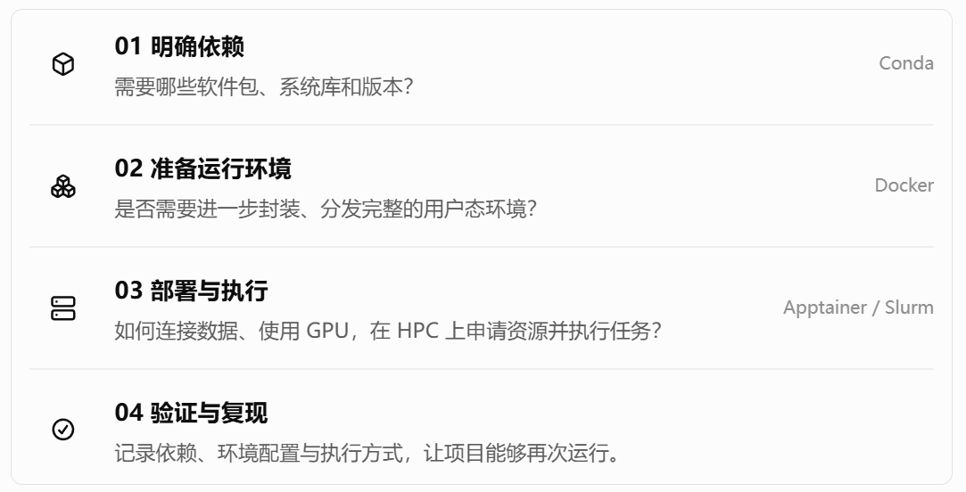
从工具知识到科研实践
拿到一个新的科研项目，我们需要考虑什么？
工具不是目的，让科研项目在合适的计算资源上可靠运行、能够复现，才是目的

Slide 44
Thanks

